Slide 1
Provinciale Statenverkiezingen:
Toekomst van de Eerste Kamer
Voorspelling van de kandidaat-Statenleden
24 Februari 2007
Analyses en/of gegevens uit deze analyse mogen alleen openbaar worden gemaakt met uitdrukkelijke bronvermelding:
‘Stichting Het Nieuwe Stemmen’.

Slide 2
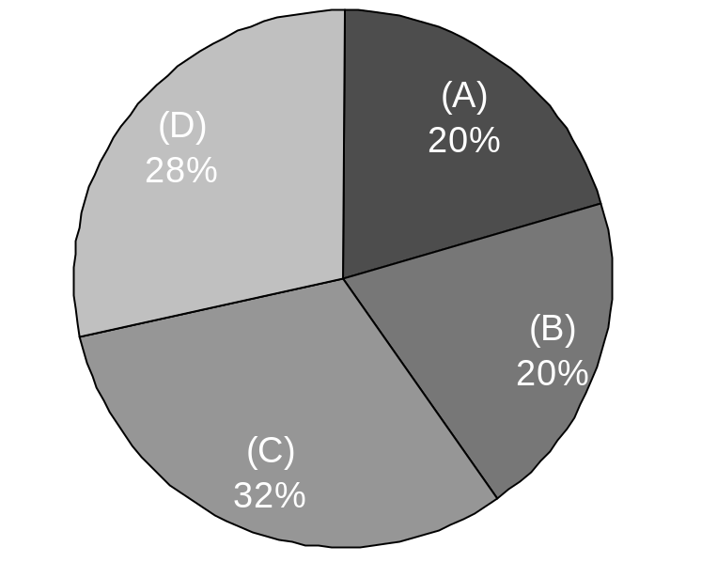
De mening over de toekomst van de Eerste Kamer is verdeeld
We hebben de kandidaten gevraagd naar hun geprefereerde toekomst van de Eerste Kamer. De mogelijke antwoorden waren:
A. De Eerste Kamer moet in huidige vorm blijven bestaan
B. De Eerste Kamer zou opgeheven kunnen worden
C. De Eerste Kamer dient rechtstreeks gekozen te worden
D. De Eerste Kamer dient te bestaan uit daadwerkelijk provinciale
vertegenwoordiging (met een vaststaand aantal zetels per provincie)
De mening van alle kandidaten laat zien dat er behoefte is aan verandering. De laatste twee opties lijken het populairst:
Opmerkingen
Binnen de SP heersen twee meningen sterk: (B) opheffen met 44% en (C) verkiezen met 51%
Binnen de drie de Christelijke partijen (CDA, CU en SGP) is een meerderheid voor behoud van de huidige vorm (A).
Alle overige partijen laten een sterk verdeeld beeld zien.

Slide 3
Respons waarop analyse is gebaseerd
Aantal meewerkende kandidaten per partij en per provincie:
PvdA
65
Zuid-Holland
D66
59
Utrecht
GroenLinks
52
Gelderland
VVD
51
Noord-Holland
CDA
48
Flevoland
ChristenUnie
40
SP
33
Lokale partijen
42
Lokale partijen die meegedaan hebben: Gelderland lokaal, Mooi Utrecht, Partij voor de Dieren, ONS Flevoland, SGP, Nederlandse Klokkenluiders Partij, Nieuw Rechts, FORTUYN

